Slide 1
[정령 데이터 기획서]

Slide 2
정령에 사용되는 능력치 테이블
1
정령의 능력치에 관한 테이블
1
Spirit_Table | 번호 |  | No | int | 항목의 순차 번호
 | 이름(한) |  | Name_KR | string | 데이터의 한글명
 | 이름(영) |  | Name_EN | string | 데이터의 영문명
 | 분류 |  | type | int | 해당 정령의 역할 분류 형태
 | 사용 형태 |  | Usetype | int | 해당 정령의 사용 분류 형태
 | 능력치 | 이동 속도 | Atk_spd | float | 적에게 접근하는 접근 속도.
 |  | 감지 범위 | Atk_range | float | 대상을 인식해 스킬을 적용 가능한 범위 값
 |  | 감지 대상 | ChaceTarget | int | 정령이 따라 다니는 대상
 | 스킬 | 사용 스킬 | Skill | int | 정령이 보유하게 되는 스킬
 | 프리팹 |  | Prefeb | int | 정령의 프리팹 데이터
Notes:
별(가치)에 대한 테이블 내용 추가

Slide 3

정령에 사용되는 능력치 테이블
Spirit_Table | 번호 |  | No | int | 항목의 순차 번호
 | 이름(한) |  | Name_KR | string | 데이터의 한글명
 | 이름(영) |  | Name_EN | string | 데이터의 영문명
 | 분류 |  | type | int | 해당 정령의 역할 분류 형태
 | 사용 형태 |  | Usetype | int | 해당 정령의 사용 분류 형태
 | 능력치 | 이동 속도 | Atk_spd | float | 적에게 접근하는 접근 속도.
 |  | 감지 범위 | Atk_range | float | 대상을 인식해 스킬을 적용 가능한 범위 값
 |  | 감지 대상 | ChaceTarget | float | 정령이 따라 다니는 대상
 | 스킬 | 사용 스킬 | Skill | int | 정령이 보유하게 되는 스킬
 | 프리팹 |  | Prefeb | int | 정령의 프리팹 데이터
1
해당 정령의 역할 분류 형태를 정한다.
정령의 분류 type은
생존형, 요격형, 지원형이 있으며
멀티 플레이 환경에서
각 유저들이 역할군에 정해진
정령 분류 type을 선택하기 위해
사용된다.
1
캐릭터의 역할에 따라서 사용 가능한 정령의 분류 type이 정해진다.
Type 1: 방어 캐릭터는 생존형 정령을 사용
Type 2: 지원 캐릭터는 지원형 정령을 사용
Type 3: 공격 캐릭터는 요격형 정령을 사용
Type 4: 솔로 캐릭터는 모든 정령을 사용
Notes:
버프를 위한 테이블 추가

Slide 4
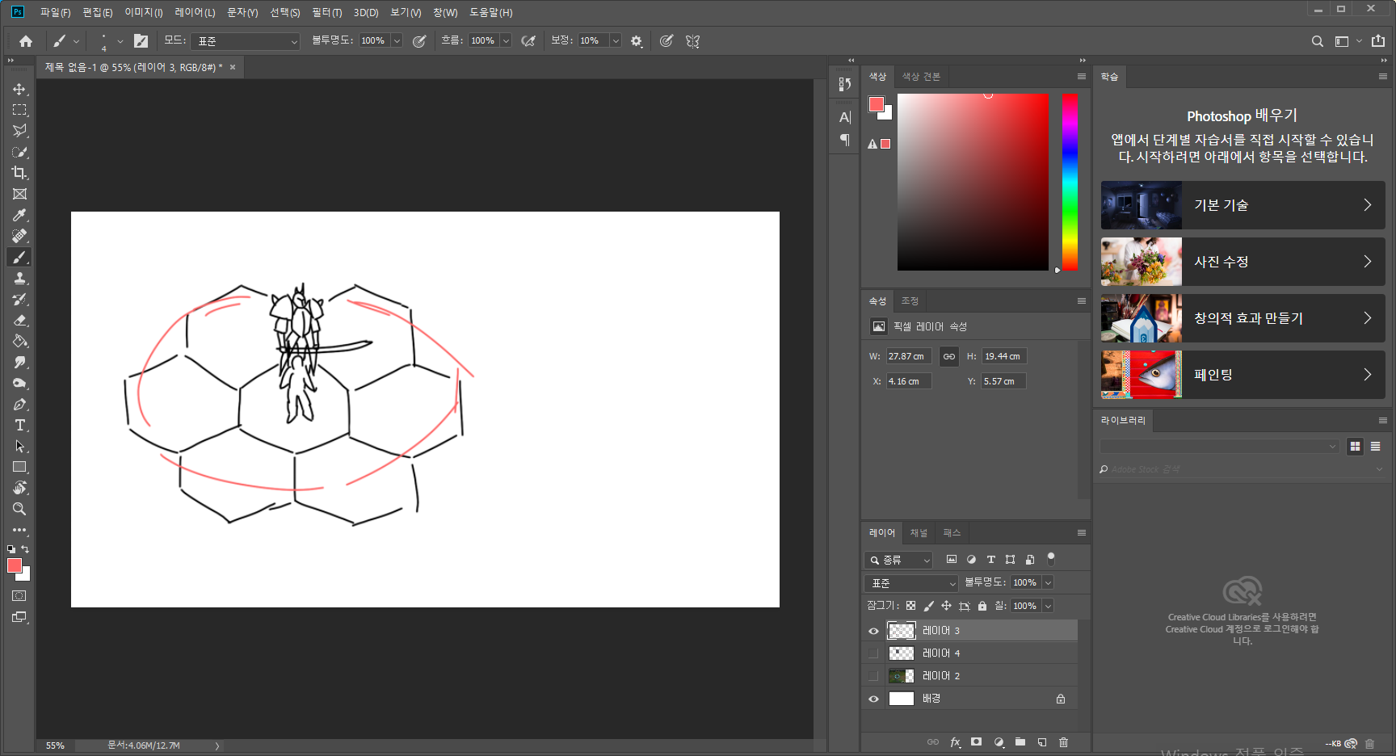
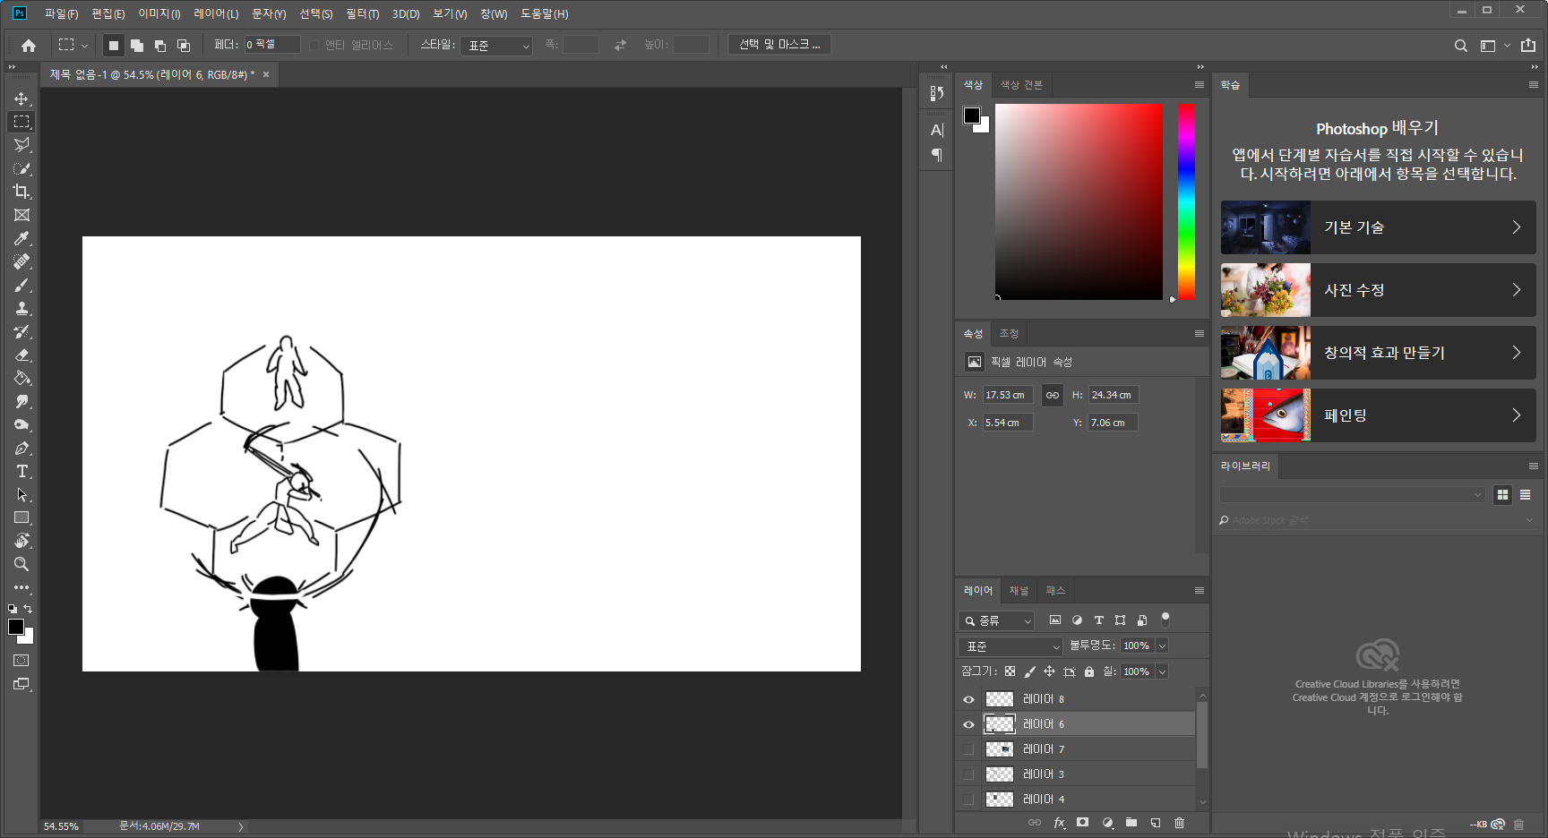
스킬의 구성
Spirit_Table | 번호 |  | No | int | 항목의 순차 번호
 | 이름(한) |  | Name_KR | string | 데이터의 한글명
 | 이름(영) |  | Name_EN | string | 데이터의 영문명
 | 분류 |  | type | int | 해당 정령의 역할 분류 형태
 | 사용 형태 |  | Usetype | int | 해당 정령의 사용 분류 형태
 | 능력치 | 이동 속도 | Atk_spd | float | 적에게 접근하는 접근 속도.
 |  | 감지 범위 | Atk_range | float | 대상을 인식해 스킬을 적용 가능한 범위 값
 |  | 감지 대상 | ChaceTarget | float | 정령이 따라 다니는 대상
 | 스킬 | 사용 스킬 | Skill | int | 정령이 보유하게 되는 스킬
 | 프리팹 |  | Prefeb | int | 정령의 프리팹 데이터
1
사용되는 정령의
소환 형태.
해당 정령의 생성되었을 때
어떤 형태로 작동 되는지 결정하는 함수이다.
사용 형태는
설치형과 소환형이 있다.
타일에 영향을 받는 건 1번만 영향을 받으며 2번과 3번은
타일에 영향을 받지 않고
M단위로 움직인다.
사용형태의 결과에 따라 감지 범위, 사용 스킬이 타일 혹은 M단위로 변경 된다.
1
1 : 설치형 정령의 경우
스킬을 시전한 유저가 서 있는 바닥 타일의 중앙에
소환되어 움직이지 않는다.
단, 이미 해당 타일에 다른 설치형 정령이 소환되어 있을 경우 해당 정령을 소환할 수 없다.
2 : 소환형 [고정] // 3. 소환형 [추격]
소환형은 바닥 타일에 영향을 받지는 않지만, 지정된 위치에 소환 되어 있는다.
추격형은 바닥 타일에 영향 받지 않으며 지정된
대상을 추격한다.
Notes:
버프를 위한 테이블 추가

Slide 5
스킬의 구성
Spirit_Table | 번호 |  | No | int | 항목의 순차 번호
 | 이름(한) |  | Name_KR | string | 데이터의 한글명
 | 이름(영) |  | Name_EN | string | 데이터의 영문명
 | 분류 |  | type | int | 해당 정령의 역할 분류 형태
 | 사용 형태 |  | Usetype | int | 해당 정령의 사용 분류 형태
 | 능력치 | 이동 속도 | Atk_spd | float | 적에게 접근하는 접근 속도.
 |  | 감지 범위 | Atk_range | float | 대상을 인식해 스킬을 적용 가능한 범위 값
 |  | 감지 대상 | ChaceTarget | float | 정령이 따라 다니는 대상
 | 스킬 | 사용 스킬 | Skill | int | 정령이 보유하게 되는 스킬
 | 프리팹 |  | Prefeb | int | 정령의 프리팹 데이터
1
각 능력치는 정령 객체가 가진
능력치를 의미한다.
이동 속도는 적을 감지한 정령이 적을 추적하기 위해
이동하는 속도를 의미하며,
해당 수치는 m/s를 의미한다.
감지 범위는 정령이 적을
감지하기 위해 사용하는 범위이며 해당 범위 내에 스킬 적용 대상이 없다면 정령 사용이 불가능하다.
감지대상은 아래와 같다.
보스 : 보스 몬스터 본체
적 : 제일 가까이 있는 적
시전자 : 정령을 소환한 플레이어
아군 : 시전자를 제외한 가까이 있는 아군.
세부 내용은 시스템에서
1
B
B
P
P
감지 범위 안에 스킬 적용 대상이 없는 경우 정령을 사용할 수 없다.
감지 범위 안에 스킬 적용 대상이 있는 경우 정령을 사용할 수 있다.
Notes:
버프를 위한 테이블 추가

Slide 6
스킬의 구성
Spirit_Table | 번호 |  | No | int | 항목의 순차 번호
 | 이름(한) |  | Name_KR | string | 데이터의 한글명
 | 이름(영) |  | Name_EN | string | 데이터의 영문명
 | 분류 |  | type | int | 해당 정령의 역할 분류 형태
 | 사용 형태 |  | Usetype | int | 해당 정령의 사용 분류 형태
 | 능력치 | 이동 속도 | Atk_spd | float | 적에게 접근하는 접근 속도.
 |  | 감지 범위 | Atk_range | float | 대상을 인식해 스킬을 적용 가능한 범위 값
 |  | 감지 대상 | ChaceTarget | float | 정령이 따라 다니는 대상
 | 스킬 | 사용 스킬 | Skill | int | 정령이 보유하게 되는 스킬
 | 프리팹 |  | Prefeb | int | 정령의 프리팹 데이터
1
정령은 스킬은 하나 보유하게 된다.
스킬이 종료되면
스킬 데이터에서 설정된
연계 스킬 데이터를 참조해
다음 사용할 스킬이 이어서 사용된다.
1
예시
E
E
E
E
E
E
E
E
E
P
P
P
정령이 보유한 스킬이 종료되면
스킬 데이터에 따라서 이후 시전될 스킬이 이어서 시전된다.
Notes:
버프를 위한 테이블 추가

